Slide 1
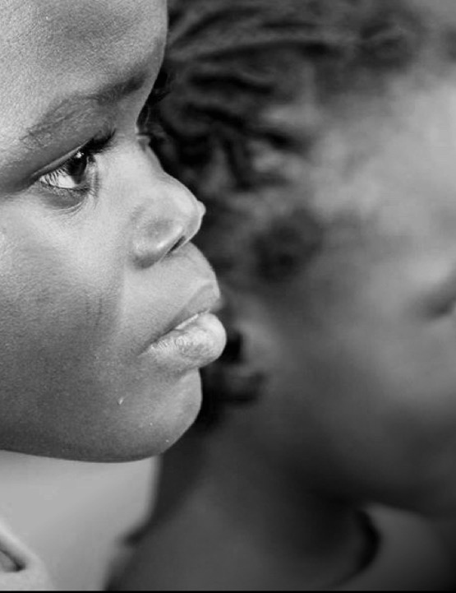
AGO
13 Octobre 2019

Slide 2

Les Devoirs de Chacun
La charte du missionnaire
La lettre aux internes

Slide 3
Les Devoirs de Chacun
Qui Fait Quoi ?
    Référent administratif
    Responsable VISAS
    Trésorier
    Rapports Chirurgical
    Rapport Anesthésie
    Listing Chirurgical
    Listing Anesthésie
    Communication / Facebook
    Présentation AG

Slide 4
Les Devoirs de Chacun
Points à Valider
    Vademecum
    Demande de billet d’avion
    Cotisation
    Personne à prévenir
RAPPEL IMPORTANT : en cas d’annulation de la mission de votre part, le billet est perdu pour EDN (billets nominatifs) et vous devez le rembourser à EDN en totalité
Ordre de mission
Vérification des billets

Slide 5
Les Devoirs de Chacun
Préparation de VOTRE matériel
    Annick GEANDEL
    Groupe IBODE de référence
    Groupe IADE de référence
A FAIRE : listing des médicaments et consommables emmenés dans vos valises

Slide 6
Les Devoirs de Chacun
Documents à emporter
    Autorisations ministérielles
    Fiches anesthésies à imprimer avant le départ
    Protocoles Chirurgie et Anesthésie
    Rapports types (chirurgie, anesthésie, financier)
    Autorisation de transport des médicaments et toxiques

Slide 7
Les Devoirs de Chacun
Retour de Mission
    Rapport Chirurgical, Anesthésie et Financier + listing chirurgie et anesthésie à envoyer sous 1 MOIS MAXIMUM après votre retour
    En cas de rapatriement de matériel contacter Annick GEANDEL

Slide 8
Pré-Acheminement
CONCERNANT LES FRAIS D’ACHEMINEMENT A L’AEROPORT ROISSY CDG ENGAGES POUR LES MISSIONNAIRES
EDN ne prend pas les pré-acheminement en charge. Un reçu fiscal sur présentation des factures peut être fait sur demande.
Assurance Rapatriement
Si vous vous trouvez dans le cas d’un rapatriement joindre en priorité avant toute démarche auprès de Europ Assistance
Pendant les heures de bureau (8h 18 h du lundi au vendredi): Maude Badel : enfantdunoma@gmail.com
En dehors de ces heures : Mary-Christine CLER 0603166064
cler.marychristine1@gmail.com

Slide 9

Site Internet
www.enfantsdunoma.org

Slide 10

Site Internet
www.enfantsdunoma.org

Slide 11

Plateforme EDN

Slide 12



Photos
News
Vidéos
Actions
Missions

